Slide 1
交错DID的陷阱

Slide 2
简介
交错DID问题
TWFE估计偏误原因
交错DID偏误推导
交错DID分解
交错DID异质性检验
三类异质性-稳健估计量
目录

Slide 3
简介
经典DID
特点：政策在同一时点实施。
在回归中我们可以通过交互项实现时间和地区维度的两次差分，标准DID模型的形式如下所示：

Slide 4
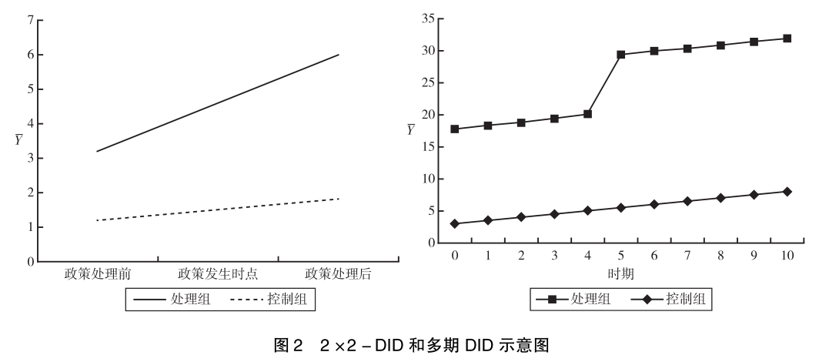

Slide 5
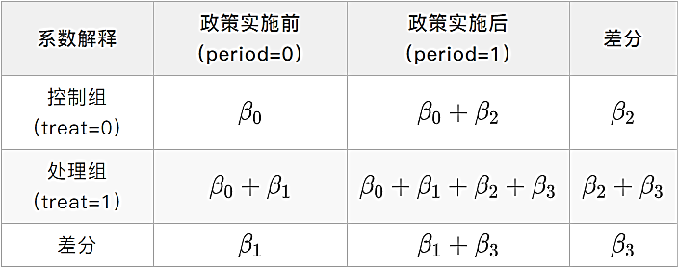
交互项的系数β3反映的就是经过两次差分后得到的“纯净”的政策效应

Slide 6

交错DID
特点：政策在不同时点实施。
在回归中我们不需要生成政策分组变量和政策时间变量的交互项，而仅仅使用一个虚拟变量policy予以替代就可以了，交错DID模型的形式如下所示：

Slide 7
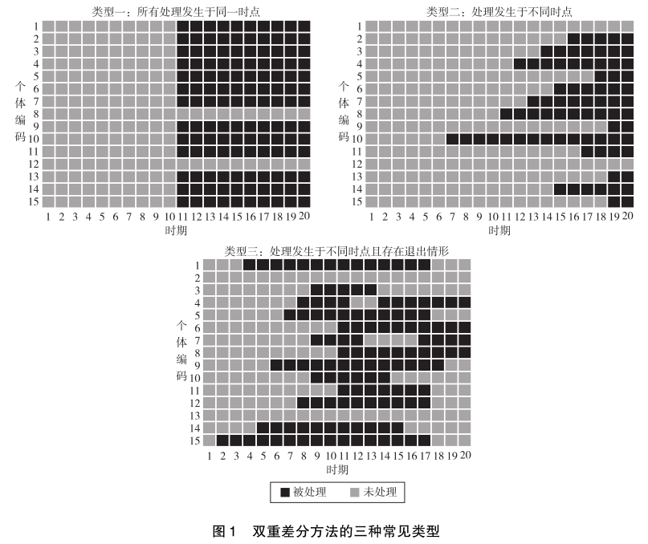

Slide 8
交错DID问题
很多研究者都关注到，交错DID有一个重要的潜在问题是存在异质性处理效应（Heterogeneous Treatment Effects） 即同一处理对于不同个体产生的效果存在差异，这种差异可能表现在接受处理后的时长或者不同时点接受处理的组别两个维度。
在此背景下，如果利用传统双向固定效应模型估计量（Two-Way Fixed Effects Estimator, TWFE）进行估计，会存在潜在偏误。

Slide 9
TWFE估计偏误原因
无论是经典的多期DID还是交错DID， 使用双向固定效应模型进行因果推断时， 需要满足以下四个重要假设：
第一， 严格外生假设(Strict Exogeneity Assumption)
该假设是使用面板数据进行因果推断的关键假设，它要求：不能存在随时间变化的混杂因素；过去的结果变量不能对当期的结果变量产生影响；过去的结果变量或协变量不能对当期和未来的处理状态产生影响；当期的处理状态不能对未来的结果变量产生影响。

Slide 10
第二，无预期效应假设(No Anticipation Assumption) 该假设指的是个体在当期的结果变量不会受到个体在未来的接受政策处理状态的影响。也即个体并不能预知其在未来是否会接受政策处理，从而根据这种预期改变其行为。
第三，单位处理变量值稳定假设(Stable Unit Treatment Values Assumption) 其是指不同个体是否受到政策冲击是相互独立的，某一个体受政策冲击的情况(Treatment Status)不影响任何其他个体的结果(黄炜等，2022)。

Slide 11
第四，处理效应同质性假设(Homogeneous Treatment Effect Assumption)。它要求处理效应满足两个维度的同质性：第一，处理效应在不同的组别间是同质的，即同一政策对于不同处理组的影响是相同的。第二，处理效应在时间维度上是同质的，即对于同一时间受到政策处理的所有个体，随着时间推移， 处理效应的大小不变。需要特别指出的是，在过往的研究中，使用 TWFE进行交错DID估计时，往往忽视了这一重要的隐含假设。以Goodman-Bacon(2021)等为代表的一众学者指出，忽视这一假设将可能产生较为严重的估计偏误。

Slide 12
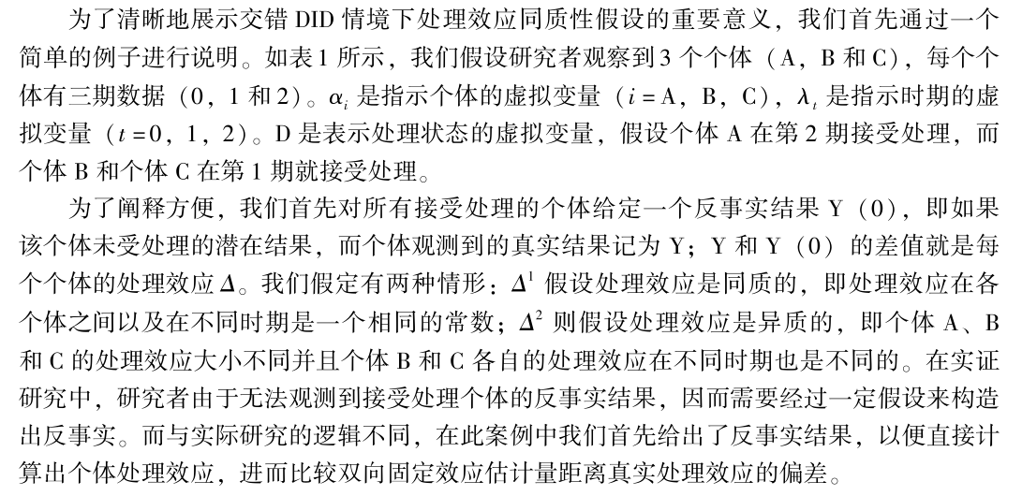
交错DID偏误推导

Slide 13
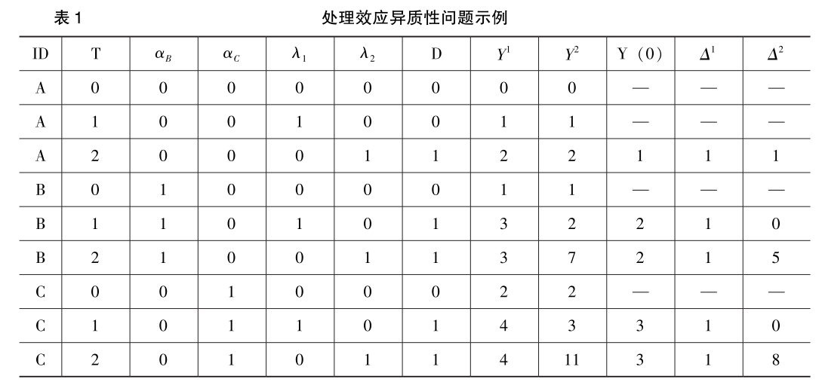

Slide 14
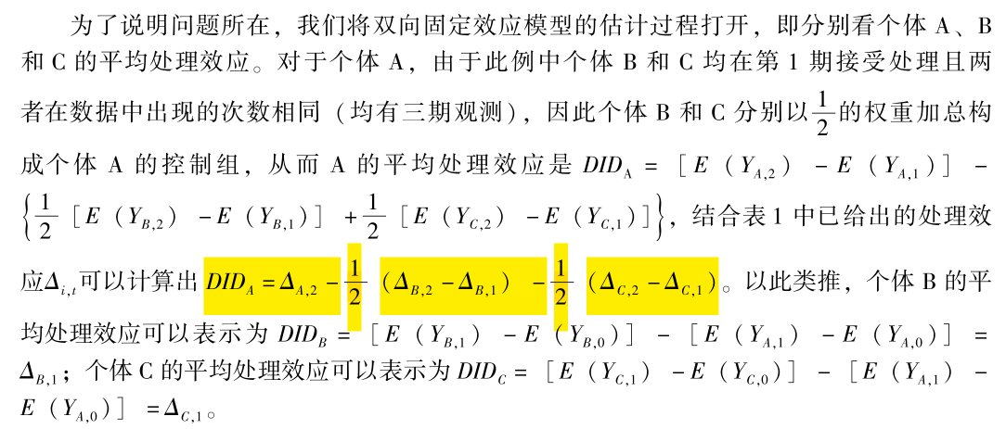

Slide 15
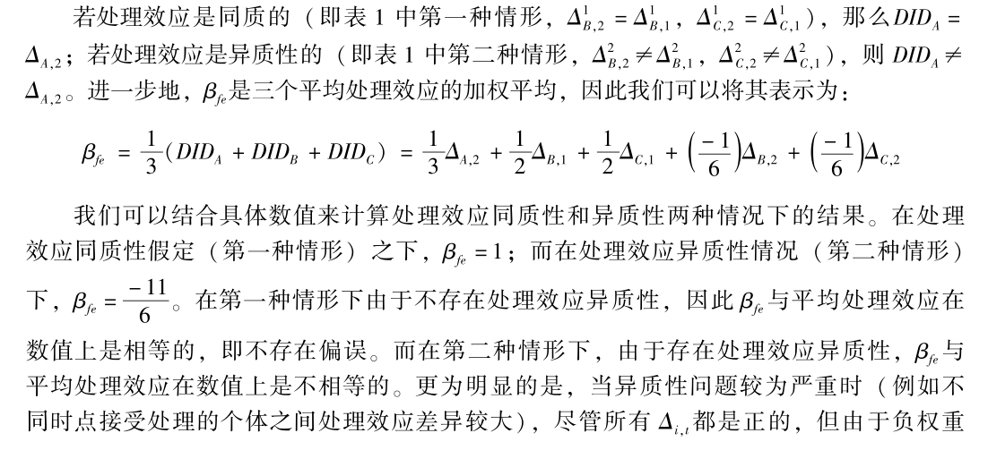

Slide 16
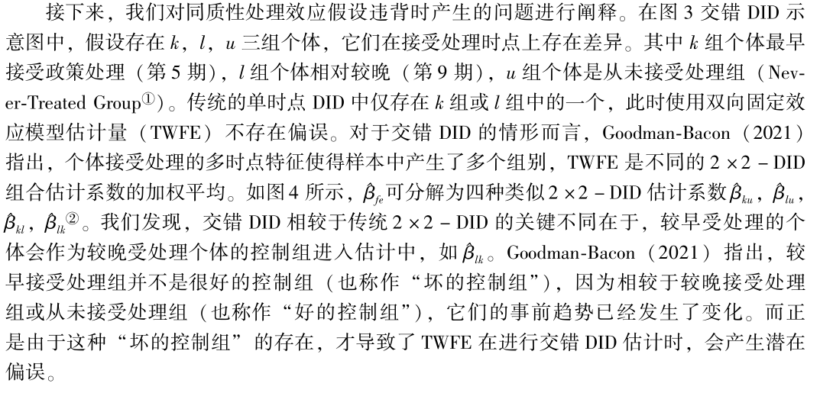
交错DID分解

Slide 17
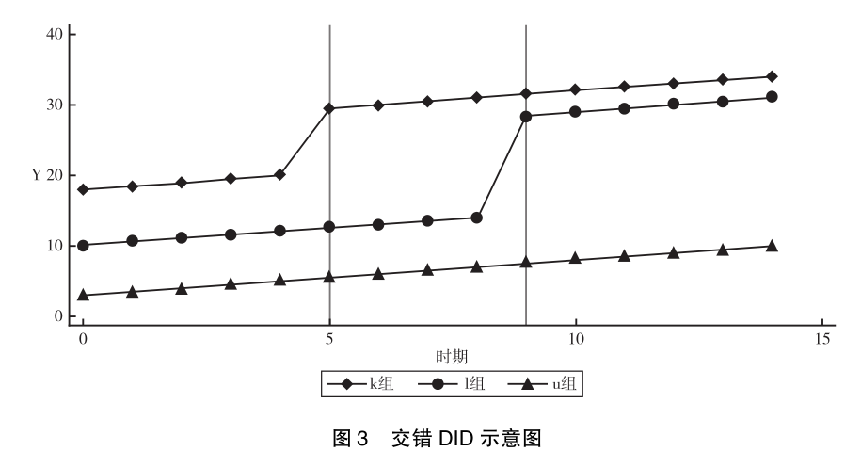

Slide 18
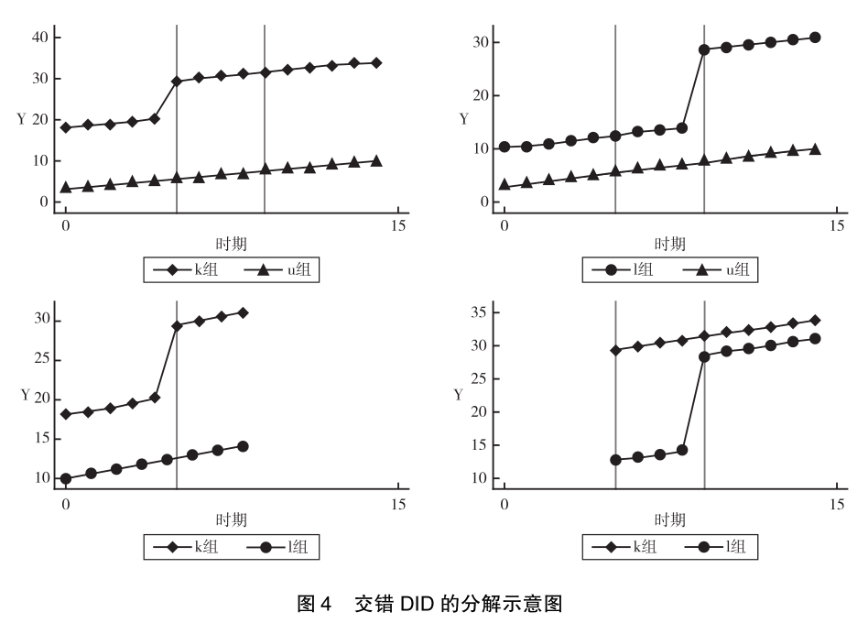

Slide 19
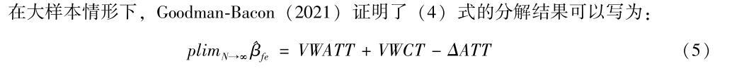
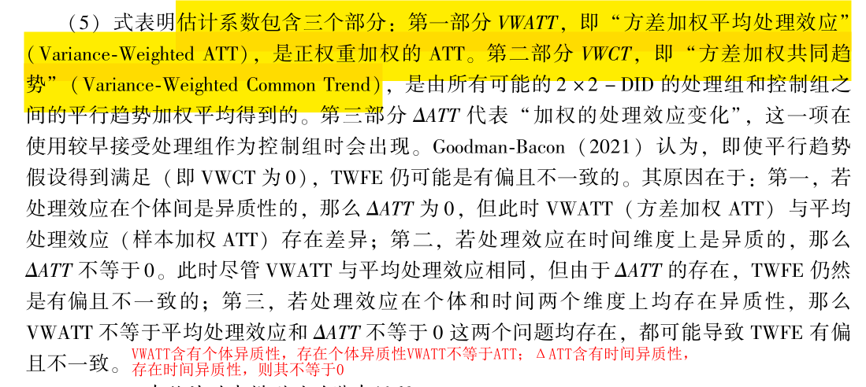

Slide 20
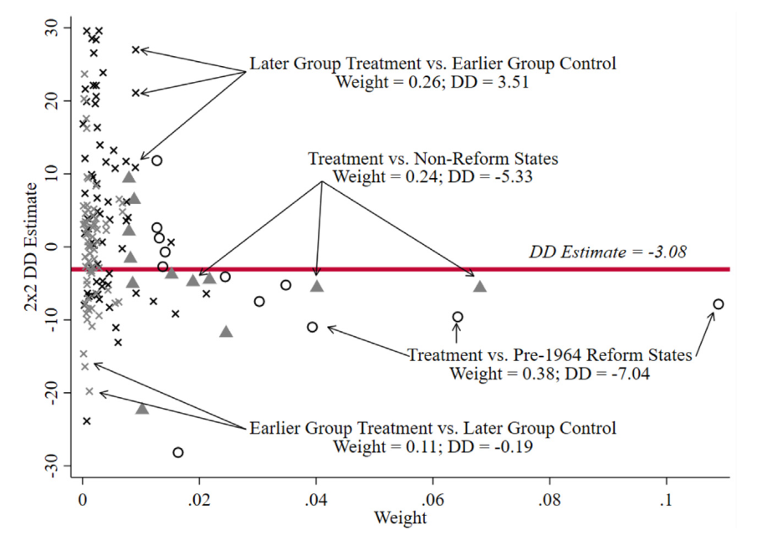
交错DID异质性检验

Slide 21
三类异质性-稳健估计量
加权：计算组别－时期平均处理效应（Cohort-Specific Average Treatment Effects on the Treated，CATT），再加权加总。
插补：使用插补估计量（Imputation Estimator）构造反事实结果进行估计（利用从未接受处理的样本或尚未接受处理的样本估计出每个处理组个体每个时期的反事实结果）。
堆叠：堆叠回归估计

Slide 22
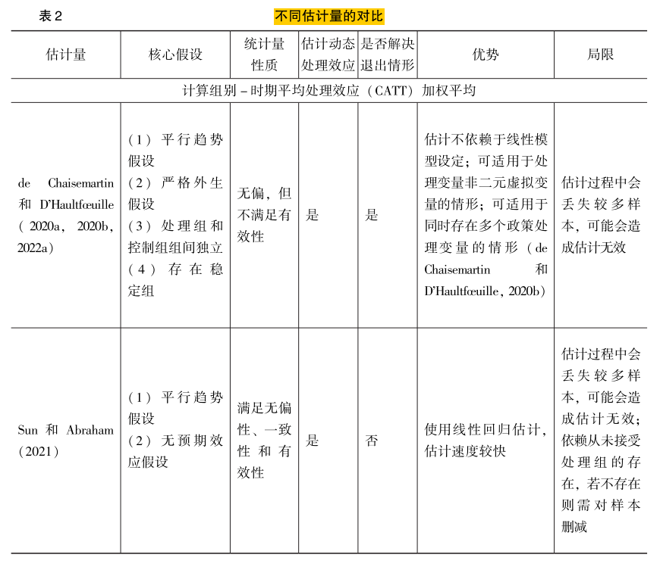

Slide 23
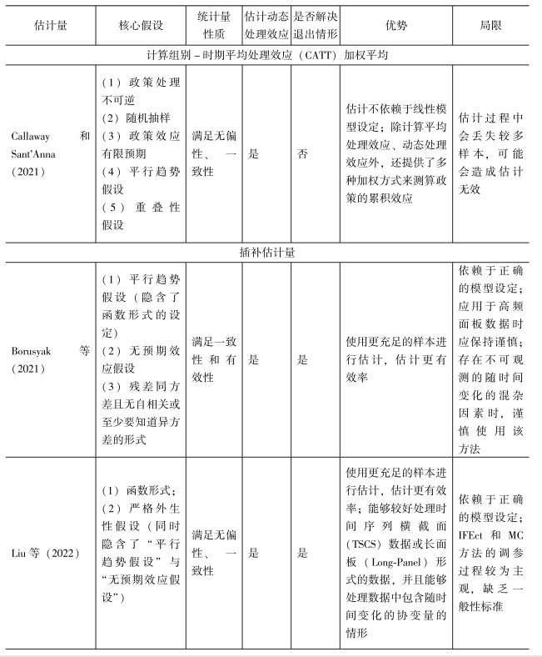

Slide 24
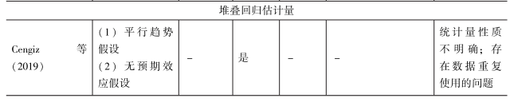

Slide 25
参考文献
Andrew Goodman-Bacon (2021). Difference-in-differences with variation in treatment timing. Journal of Econometrics
Brantly Callaway, Pedro H.C. Sant'Anna (2020). Difference-in-Differences with multiple time periods, Journal of Econometrics .
John Gardner (2021). Two-stage differences in differences.
De Chaisemartin C, d'Haultfoeuille X. Two-way fixed effects estimators with heterogeneous treatment effects[J]. American Economic Review, 2020, 110(9): 2964-96.
Clément de Chaisemartin, Xavier D'Haultfoeuille (2021). Two-way fixed effects regressions with several treatments.
Kirill Borusyak , Xavier Jaravel , Jann Spiess (2021). Revisiting Event Study Designs: Robust and Efficient Estimation.
Damian Clarke, Kathya Tapia Schythe (2020). Implementing the Panel Event Study.
Liyang Sun, Sarah Abraham (2021). Estimating dynamic treatment effects in event studies with heterogeneous treatment effects. Journal of Econometrics.
Doruk Cengiz , Arindrajit Dube , Attila Lindner, Ben Zipperer (2019). The effect of minimum wages on low-wage jobs. The Quarterly Journal of Economics.
Simon Freyaldenhoven, Christian Hansen, Jesse M. Shapiro (2019). Pre-event Trends in the Panel Event-Study Design. American Economic Review .
Baker A, Larcker D F, Wang C C Y. How Much Should We Trust Staggered Difference-In-Differences Estimates?[J]. Available at SSRN 3794018, 2021.
刘冲, 沙学康, 张妍. 交错双重差分:处理效应异质性与估计方法选择[J]. 数量经济技术经济研究, 2022, 39(9):28.

Slide 26
接受任何批评与指正！

